Slide 1
Homework 2 - classificatori
Benedetta Nassi 1000059819

Slide 2
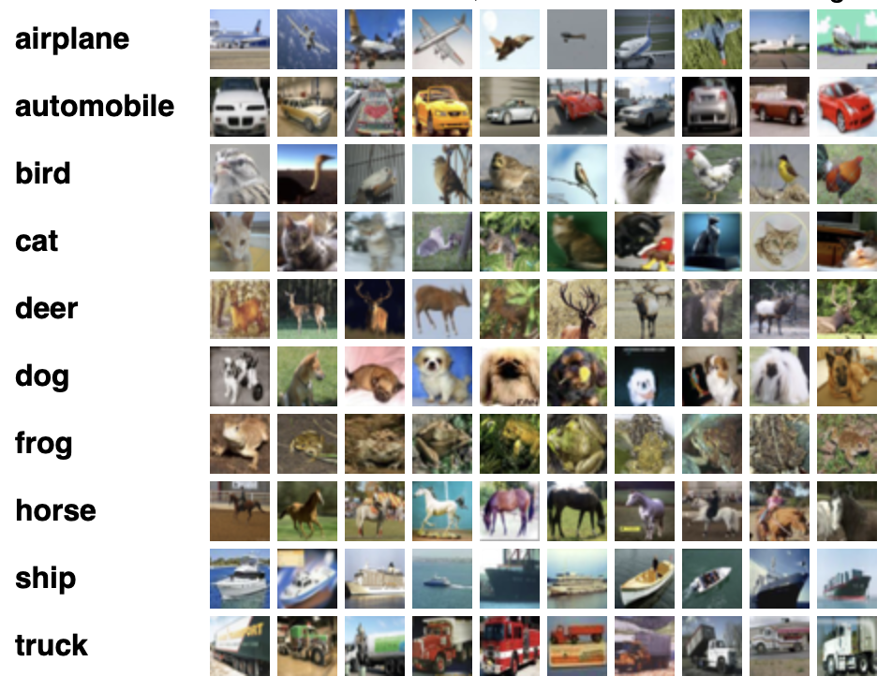
CIFRAR-10
Il dataset in questione è CIFRAR-10, il quale contiene 60.000 immagini in formato 32x32, da classificare in 9 classi distinte.
Il dataset è suddiviso in cinque batch di addestramento e un batch di test, ciascuno contenente 10.000 immagini:
Il batch di test contiene 1.000 immagini per ciascuna classe.
I batch di addestramento contengono le restanti immagini in ordine casuale, ma alcuni batch di addestramento possono contenere più immagini di una classe rispetto ad un'altra. Nel complesso, contengono esattamente 5.000 immagini per ciascuna classe.

Slide 3
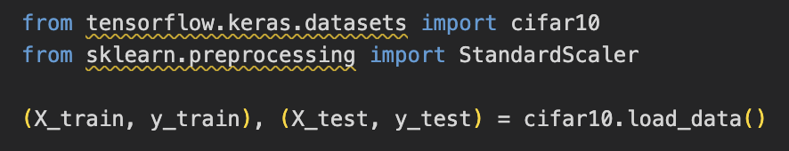
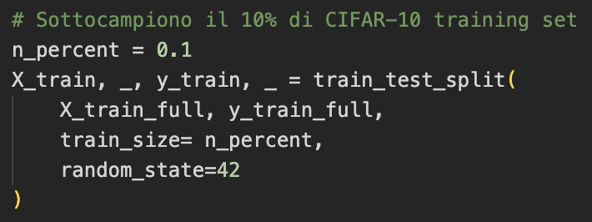
Caricamento del DATAset
Per sfruttare la divisione di default del dataset ho usato la funzione load_data()
Sotto-campionamento:
Poiché l’addestramento di ciascun modello sarebbe risultato oneroso in termini di costo computazionale, ho deciso di effettuare un sotto-campionamento.
Ho deciso di utilizzare solo il 10% del dataset originale

Slide 4
Model Selection
Lo scopo della model selection è trovare la migliore combinazione di iperparametri per ciascun modello. Per tutti i modelli richiesti nella consegna ho deciso di effettuare la model selection tramite grid-search:
Perché la grid-search?
Sotto-campionamento
Esaustiva
MASSIMO UTILIZZO DEI DATI DISPONIBILI: lavorando su una piccola porzione del dataset, grid-seach implica la cross-validation, che consente di usare tutti i dati sia per l’addestramento che per la valutazione, a rotazione
esplora in modo completo tutte le combinazioni di iperparametri specificate, garantendo una ricerca sistematica del set ottimale
MENO VARIANZA NELLA VALUTAZIONE: con pochi dati, una semplice divisione casuale in train/test può produrre risultati altamente variabili (grid-search riduce questa varianza)

Slide 5
Di seguito riporto una sintetica descrizione dei parametri su cui ho ritenuto opportuno eseguire la grid-search
Regressione logistica:
SVM:
L’efficienza della regressione logistica è fortemente influenzata dal parametro C, che rappresenta l'inverso della forza di regolarizzazione (λ):
Valori piccoli di C → Forte regolarizzazione → Il modello è più semplice e tende a generalizzare meglio.
Valori grandi di C → Debole regolarizzazione → Il modello è più complesso, più vicino all'overfitting.
Per lavorare su questo dataset ho pensato che usare il kernel gaussiano (‘rbf’) fosse una buona scelta, poiché molto flessibile, capace di gestire separazioni altamente non lineari.
Ho quindi eseguito la model selection per determinare i migliori valori di C:
un parametro di regolarizzazione che controlla il compromesso tra ottenere un margine ampio e classificare correttamente i punti di addestramento.
C grande → meno tolleranza agli errori → margine più stretto → rischio di overfitting
C piccolo → più tolleranza agli errori → margine più ampio e un modello più semplice → rischio di underfitting

Slide 6
k-NN
Decision tree
Il parametro ’n_neighbors’ in K-NN rappresenta il numero k di vicini più prossimi che il modello considera per fare una predizione:
K piccoli → può overfittare
K grandi → rischio di underfit
‘max_depth’ imposta la profondità massima dell’albero:
Valori piccoli: L’albero è poco profondo, più semplice → rischia underfitting
Valori grandi: L’albero è più profondo, più flessibile → rischia overfitting
‘weight_options’ in K-Nearest Neighbors controlla come pesare l’influenza dei vicini nella predizione:
'uniform’: tutti i vicini contano allo stesso modo, indipendentemente da quanto sono lontani.
‘weighted’: I vicini più vicini pesano di più (di solito il peso è proporzionale a 1/d​, dove d è la distanza).
‘min_samples_split’ è il numero minimo di campioni richiesto in un nodo per poter essere diviso:
Valori piccoli: l’albero può suddividere molto → può overfittare
Valori grandi: richiede più dati per ogni split → più semplice, rischia underfitting

Slide 7
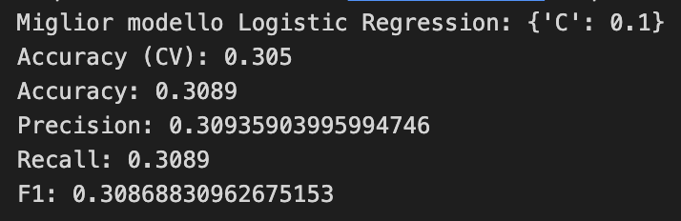
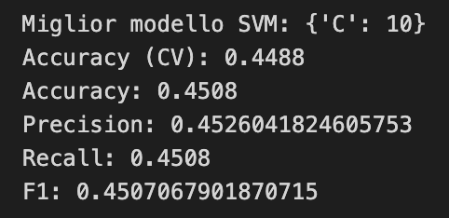
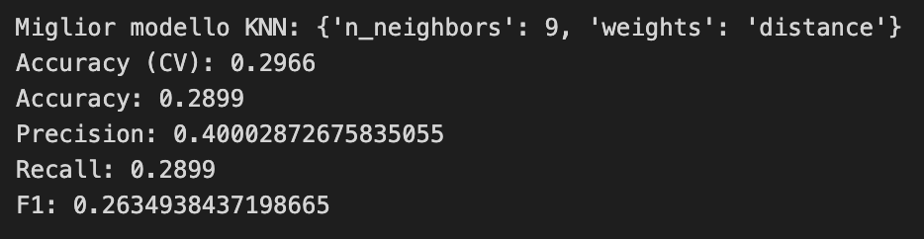
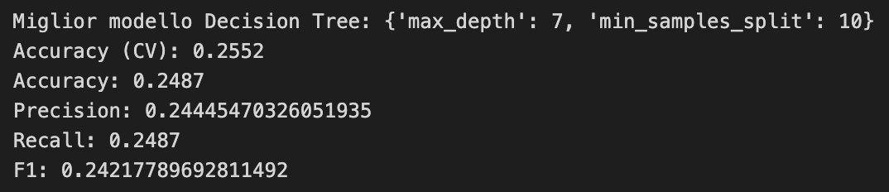
Risultati
Dai risultati ottenuti risulta evidente che nessuno di questi modelli si presti a risolvere in maniera efficace questo problema di classificazione, in quanto le migliori prestazioni riscontrate (quelle di SVM) garantiscono un’accuratezza pari circa al 45%
Regressione Logistica:
SVM:
K-NN:
Decision tree:

